Slide 1
Informatiesessie – Digitale aanvraag requisitorium medische zorgen
21/3/2023

Slide 2
Agenda
De asielprocedure
Waar wordt de materiële hulp toegekend?
Enkele cijfers
Huidige medische verzorging van de VIB
Evoluties voor de toekomst
Contactsgegevens

Slide 3
1
De asielprocedure

Slide 4
De procedure voor het VIB​
Recht op medische begeleiding tijdens de procedure

Slide 5
Vanaf het doen van het verzoek bij DVZ​
Tijdens de volledige asielprocedure (DVZ, CGVS, RVV):​
HETZIJ tot een positieve beslissing (status vluchteling/ subsidiaire bescherming +​
Machtiging tot verblijf van meer dan 3 maand) ​
HETZIJ tot verstrijken van de termijn van het bevel om het grondgebied te verlaten betekend na een negatieve beslissing ​

Slide 6
2
Waar wordt de materiële hulp toegekend

Slide 7
Verplichte plaats van inschrijving – code 207
Fedasil kent in principe voor elke VIB een verplicht plaats van inschrijving toe:​
- aanmedlcentrum​
- Opvangstructuur
- no-show (materiële hulp beperkt tot medische begeleiding)

Slide 8
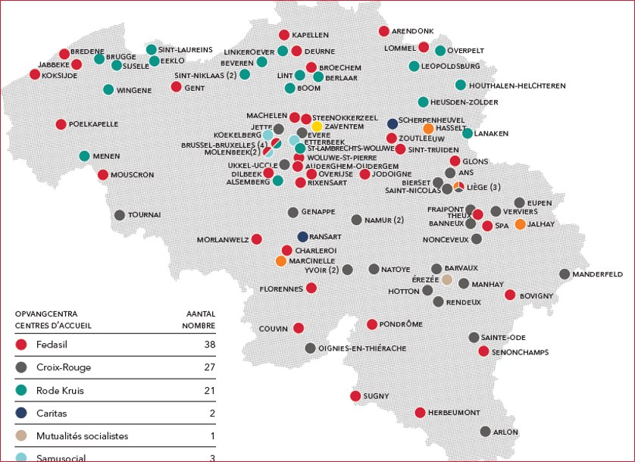
Verdeling van Fedasil opvangcentra en partners

Slide 9
VIB « no-show »
Verzoeker om internationale bescherming die niet in een opvangstructuur verblijft​
De medische hulp blijft gewaarborgd​
>10.000 verzoekers no-show met procedure (cijfers februari 2022)​
Samenwerking met meer dan 1000 zorgverstrekkers​

Slide 10
3
Enkele cijfers

Slide 11
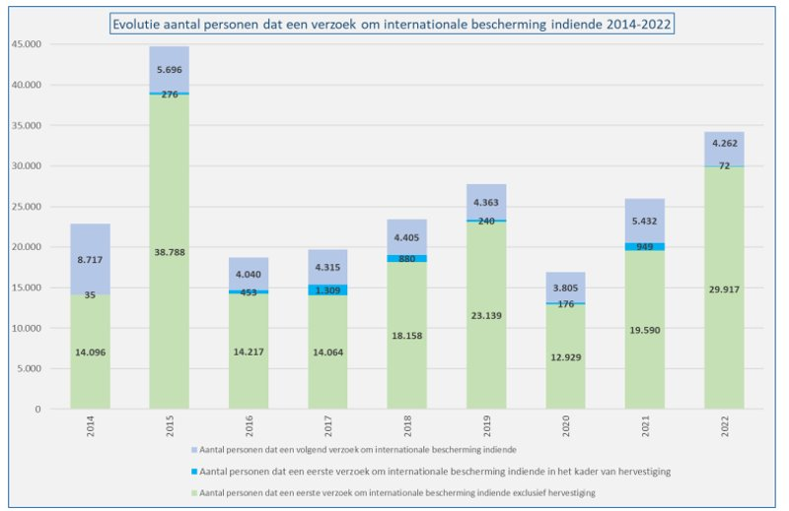
Jaarlijkse evolutie van VIB tussen 2014 en 2022
Bron : statistiek asiel CGVS december 2022​

Slide 12
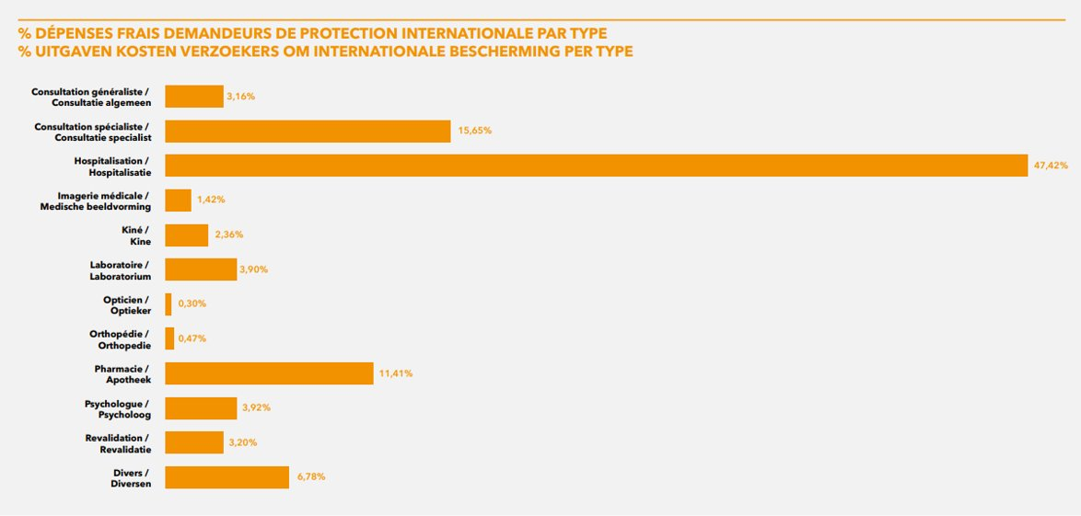
Uitgaven kosten per type

Slide 13
Aantal facturen in 2022
Fedasil heeft meer dan 117 204 facturen behandeld in 2022​

Slide 14
Cijfers no-show
152 verzoeken / dag (met inbegrip van weekends en feestdagen)​
=> Administratieve lasten voor vele actoren op het terrein / zorgverstrekkers en VIB's ​

Slide 15
4
Huidige medische verzorging van de VIB « No-show »

Slide 16
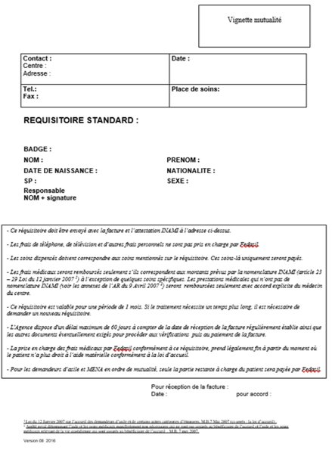
De requisitorium
Requisitorium = vereist voor elke externe prestatie​
Afgeleverd door de medische dienst​
Betalingsgarantie door Fedasil​

Slide 17
1
VIB vraagt een afspraak aan met een zorgvestrekker
2
een verzoek tot requisitorium is ingediend via het onlineformulier. (per e-mail: medic@fedasil.be in uitzonderlijke gevallen)
3
Dienst procesbeheer analyseert de aanvraag
4
5
6
Procesbeheer stuurt de beslissing
VIB gaat naar zijn afpsraak
Zorgverstrekker stuurt zijn factuur naar PB

Slide 18
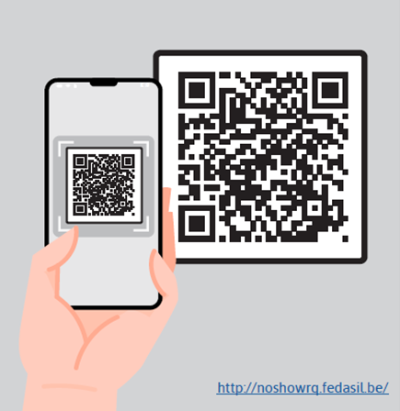
Extra informatie
Het indienen van de aanvraag 5 werkdagen voor de afspraak
Een QR-code voor het online formulier : http://noshowrq.fedasil.be/
Een flyer in 14 talen

Slide 19
Controle medische tenlasteneming door Fedasil
Bij een verzoek, analyse van 3 criteria: ​
Beschikt de VIB steeds over zijn rechten?​
Een code 207 no-show in het Rijksregister​
De tenlasteneming van de gevraagde verzorging​

Slide 20
Since september 2022, een online formulier

Slide 21
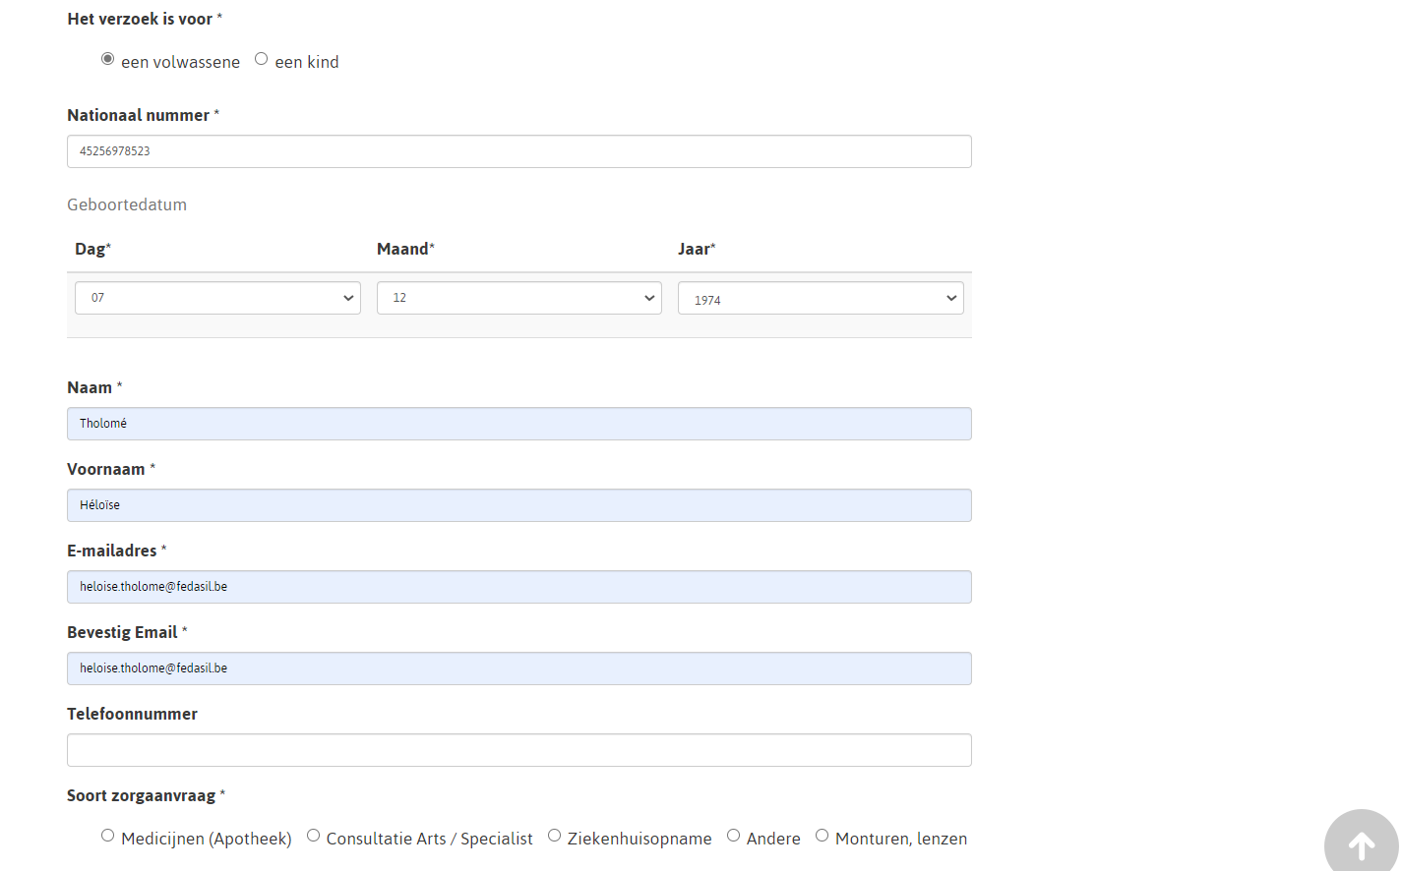

Slide 25
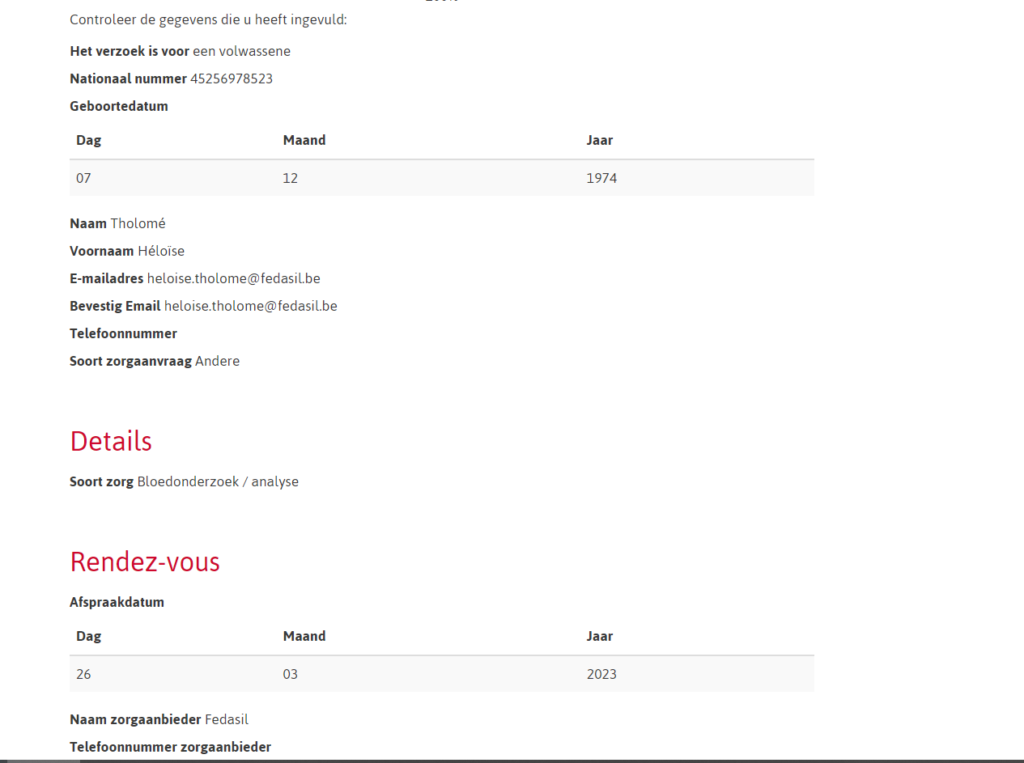

Slide 26
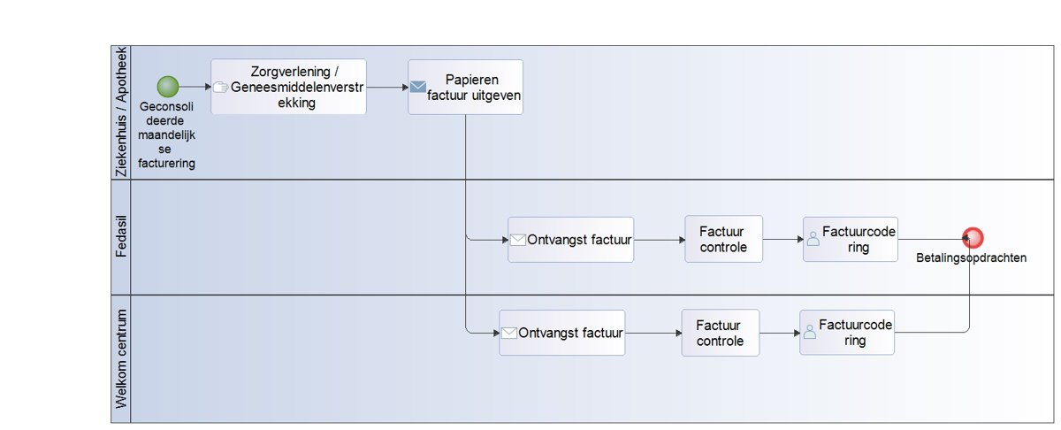
Huidige facturatieproces
Betalingstermijn langer dan 60 dagen​

Slide 27
5
Evolutie voor de toekomst

Slide 28
De verbeteringen
Snellere verwerking van aanvragen tot requisitorium (aanvragen voor geneesmiddelen in minder dan 24 uur)
+25.000 ingediende aanvragen via het online formulier vanaf september
Een vertaling van het formulier in 4 andere talen: Arabisch, Farsi, Pashto en Russisch.
Een mogelijkheid om tot 4 medische voorschriften in te voeren ipv 1

Slide 29
Project Fedasil - HZIV
Doel van project is digitalisering van processen
​
Consultatie​
Facturering​
Tarificatie​
Terugbetaling van de zorgverleners​
​
Fedasil delegeert deze taken aan de HZIV​

Slide 30
6
Contacten

Slide 31
Contactsgegevens No-show medische kosten medic@fedasil.be 02/213,43,25 ou 02/213,43,00 (maandag tot vrijdag 9u tem 12u Adres facturatie no-show : Fedasil Dienst procesbeheer – facturatie no-show kartuizersstraat 21– 1000 Brussels

Slide 32
Dank u !
Vragen?
U kan me contacteren via heloise.tholome@fedasil.be.

